Slide 1
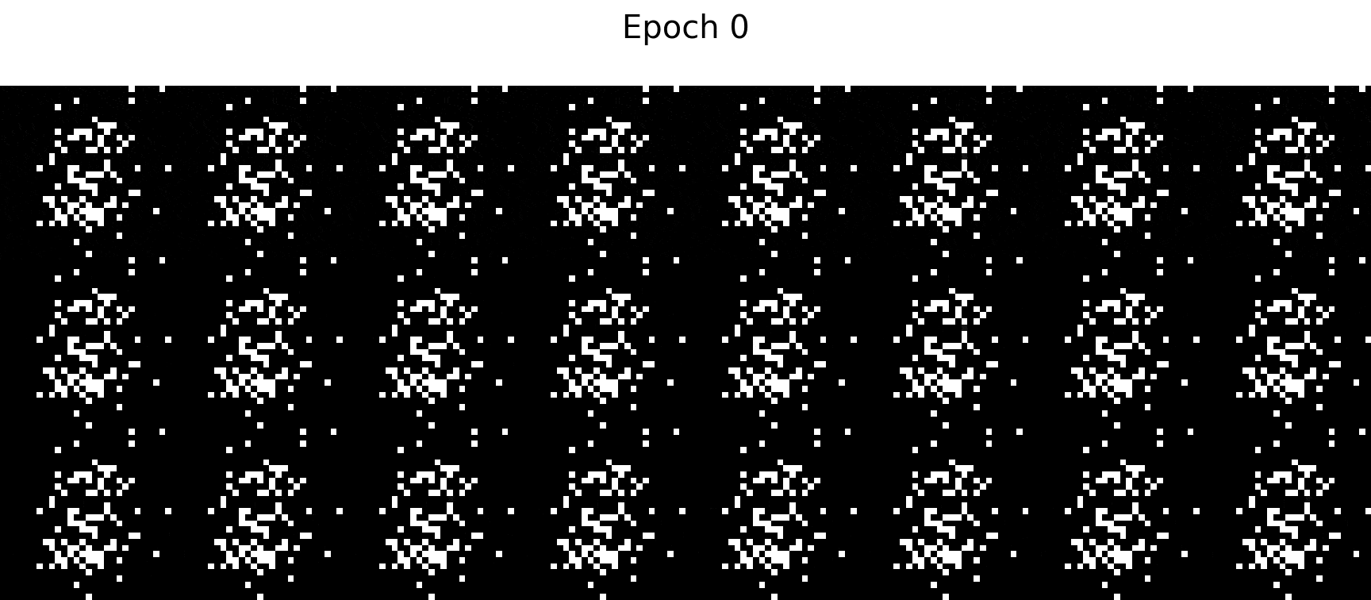
Генеративно-состязательные сети (GAN)

Slide 2
Генеративно-состязательные сети (Generative Adversarial Networks, GAN) – это большой класс генеративных моделей, общая черта которых заключается в том, что они обучаются одновременно с другой сетью, которая старается отличить сгенерированные объекты от настоящих.

Slide 3
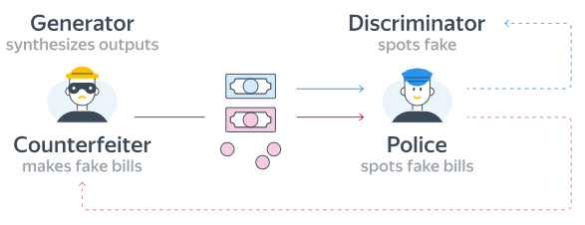

Slide 4
Метрики качества
Плохое качество или наличие артефактов
Precision
Mode collapse
Recall

Slide 5
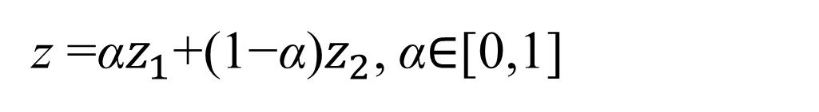

Метрики качества
Интерполяция в скрытом пространстве
$$z_{1}, z_{2} ∈\text{p}\text{(}\text{z}\text{)}$$
z =α$z_{1}$+(1−α)$z_{2}$, α∈[0,1]

Slide 6
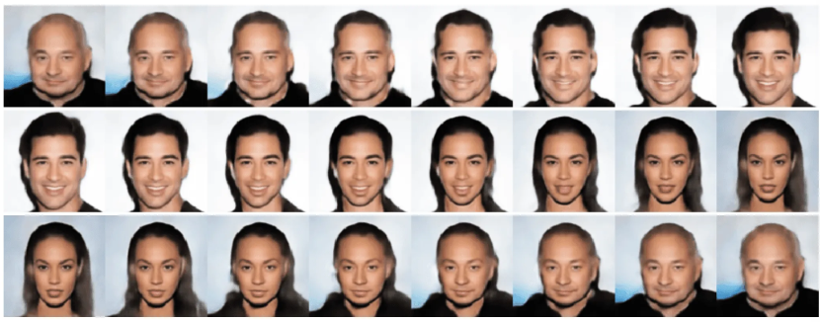
Метрики качества
Интерполяция в скрытом пространстве

Slide 7
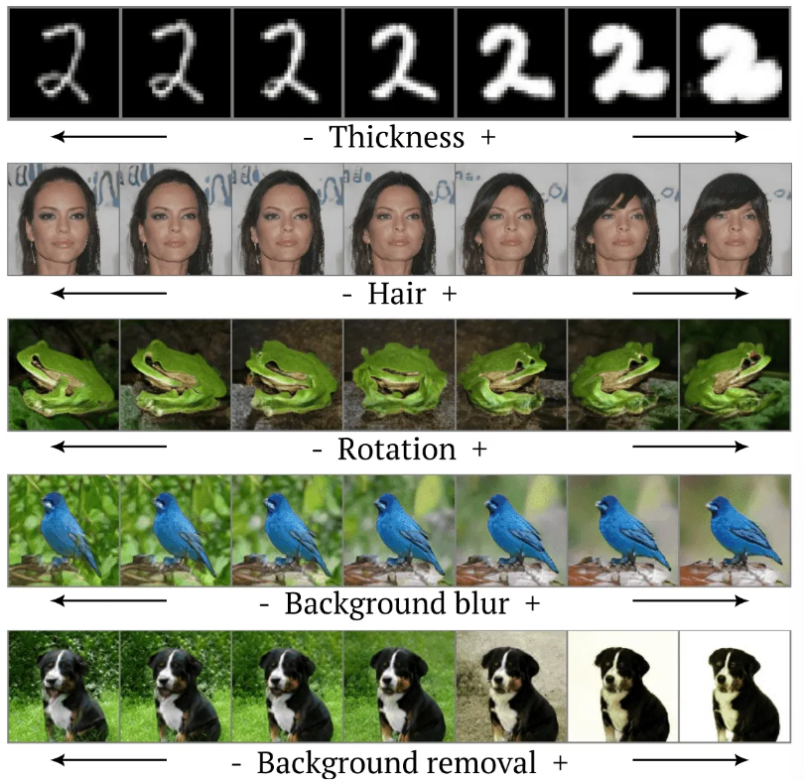
Метрики качества
Интерполяция в скрытом пространстве

Slide 8
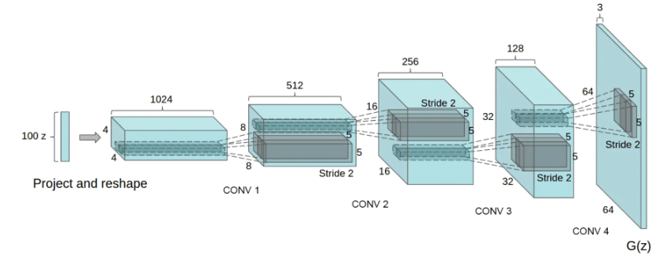
Модели
DCGAN (Deep Convolutional GAN)

Slide 9
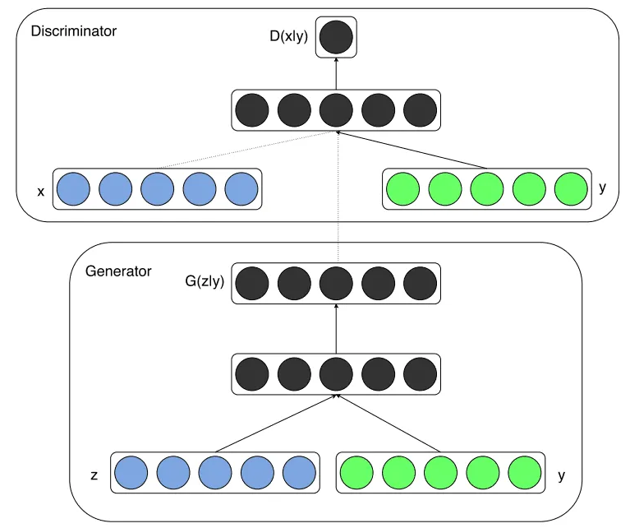
Модели
Conditional GAN

Slide 10
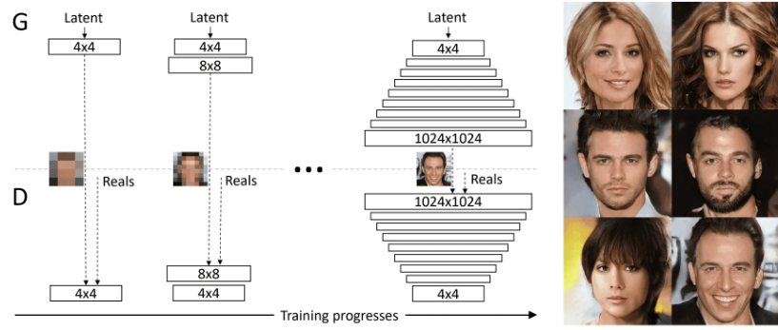
Модели
StyleGAN

Slide 11
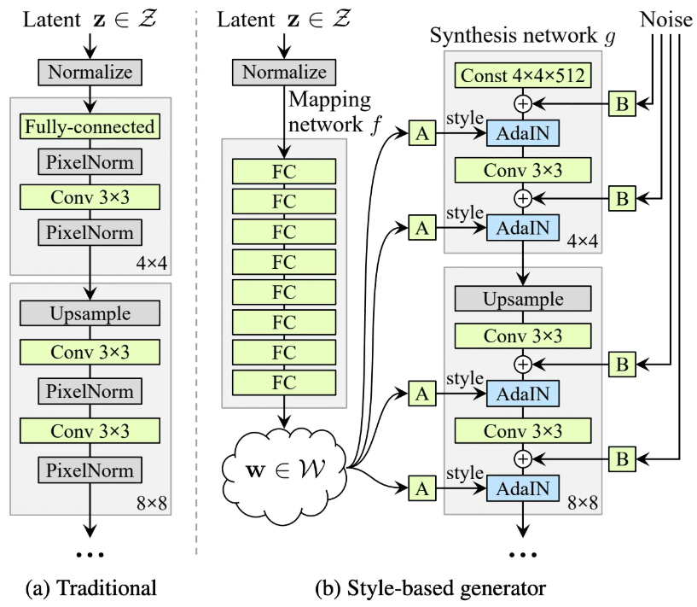
Модели
StyleGAN

Slide 12
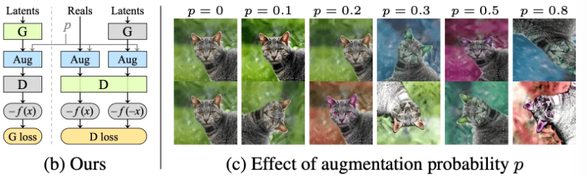
Модели
StyleGAN-ADA (Adaptive Discriminator Augmentation)

Slide 13
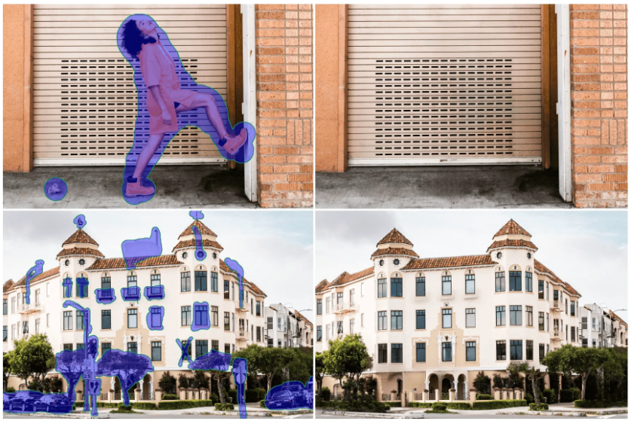
Применение GAN
Inpainting

Slide 14
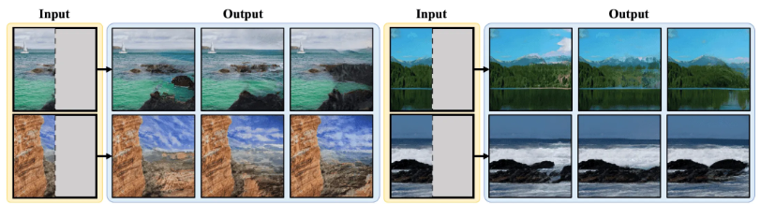
Применение GAN
Outpainting

Slide 15
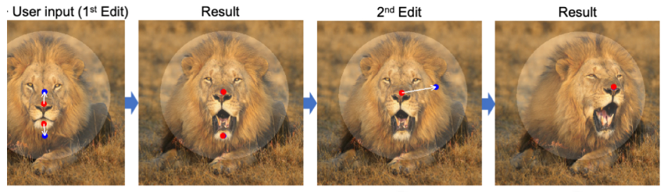
Применение GAN
Редактирование изображений (Drag Your GAN)

